Slide 1
Катбуст Технолоджис
4 VK Tech

Slide 2

Катбуст Технолоджис
Краткое описание решения:
Наше решение — сервис «Лукас», который принимает корпоративный PPTX-шаблон и описание нужной презентации, после чего автоматически создает три готовых варианта презентации в PPTX, PDF и HTML. Система сохраняет фирменный дизайн исходного шаблона — шрифты, цвета, сетку и логотипы — а текст, графики и структуру генерирует автоматически.
О команде
Капитан: Максим Буравкин
Кол-во участников: 2
Краткое описание:
два трудолюбивых парня
Город и регион: Санкт-Петербург и Самара
Уникальность решения:
Главная особенность проекта в том, что мы не создаем презентацию с нуля, а сначала понимаем структуру конкретного корпоративного шаблона и затем генерируем контент непосредственно под его реальные макеты. Дополнительно мы используем несколько AI-критиков и программные проверки, поэтому контролируем одновременно содержание, соответствие заданию и визуальное качество результата.

Slide 3

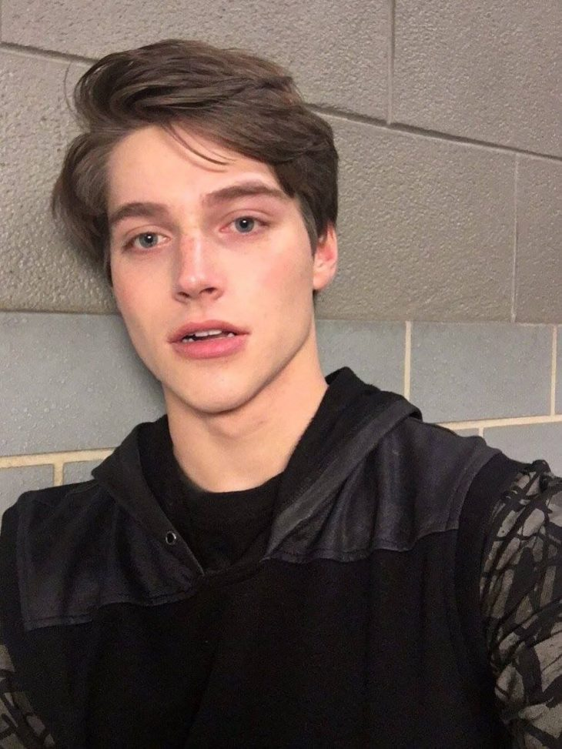
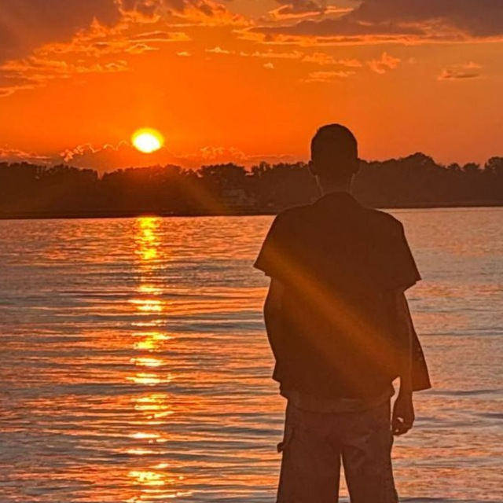
Катбуст Технолоджис
Аверьянов
Тарас
Максим Фамилия
Имя Фамилия
Имя Фамилия
Имя Фамилия
программист
@A2232231
9990048077
школа
программист
Ник в мессенджере
Номер телефона
школа
Роль в команде
Ник в мессенджере
Номер телефона
Место работы/учебы
Роль в команде
Ник в мессенджере
Номер телефона
Место работы/учебы
Роль в команде
Ник в мессенджере
Номер телефона
Место работы/учебы

Slide 4

Краткая история команды:
01
Команда сформировалась вокруг задачи хакатона и сразу выбрала подход, в котором AI отвечает за смысл и содержание, а программный код — за точные операции с PowerPoint и контроль результата. За время разработки мы постепенно превратили первоначальную идею генератора слайдов в полноценный пайплайн от анализа шаблона до автоматической проверки готовой презентации.
Почему вы выбрали именно эту задачу
из предложенных на хакатоне?
02
Мы выбрали эту задачу, потому что создание корпоративных презентаций до сих пор требует большого количества ручной работы: нужно одновременно соблюдать фирменный стиль, правильно структурировать информацию и следить за версткой. Нам было интересно решить эту проблему именно с помощью AI, но при этом не отдавать модели полный контроль над результатом и сделать систему проверяемой.
С какими основными сложностями или вызовами
вы столкнулись и как их преодолели?
03
Главной сложностью оказалось научить систему работать не просто с текстом, а с произвольными PPTX-шаблонами, в которых разные размеры блоков, шрифты, макеты и визуальные элементы. Мы разделили задачу между кодом и нейросетями: код точно анализирует геометрию и ограничения шаблона, а модели занимаются пониманием содержания, генерацией текста, критикой и визуальной оценкой.

Slide 5
КОРОТКО О РЕШЕНИИ
Техническая суть решения
Маркетинговая суть решения
Пользователь работает с React-интерфейсом, через который загружает шаблон, задает тему презентации и получает три готовых варианта результата. Backend реализован на FastAPI и отвечает за пользователей, шаблоны, запуски генерации и версии файлов. Для длительных задач используется очередь Redis + RQ в Docker, а при локальном запуске задачи выполняются через фоновый поток. Основной генерационный pipeline находится в backend/engine и начинается с анализа исходного PPTX. На этапе ingest система извлекает координаты, размеры, шрифты, цвета и ограничения текстовых объектов, а отдельный модуль определяет свободное пространство внутри каждого поля. Затем модель Template Analyst анализирует изображения слайдов и определяет логотипы, иконки, текстовые области и старый контент, который необходимо заменить. После этого Deck Planner строит структуру презентации и связывает каждый слайд с конкретными фактами из входных материалов. Slide Worker генерирует текст непосредственно под ограничения выбранного макета, а Deck Critic и Prompt Critic проверяют фактическую корректность и соответствие заданию. Затем renderer.py собирает настоящую редактируемую презентацию на основе объектов исходного шаблона, а графики и таблицы остаются нативными объектами PowerPoint. В конце LibreOffice экспортирует результат в PDF, Poppler превращает страницы в изображения, после чего код выполняет проверки переполнения, шрифтов, цветов, позиционирования и содержания, а Visual Critic дополнительно сравнивает готовый слайд с исходным дизайном.
Наш продукт решает понятную бизнес-проблему — сокращает количество ручной работы при подготовке презентаций. Основная аудитория решения — компании и команды, которым регулярно приходится создавать презентации в едином корпоративном стиле. Пользователю не нужно самостоятельно переносить информацию между документами, подбирать макеты и вручную следить за тем, помещается ли текст на слайд. Достаточно предоставить существующий корпоративный шаблон и описать, какую презентацию необходимо получить. Сервис сохраняет привычный визуальный стиль компании, поэтому результат можно использовать без полного пересоздания дизайна. Дополнительную ценность дает генерация сразу трех вариантов: базового, более текстового и более визуального. Это позволяет быстро выбрать подходящую подачу одной и той же информации, не создавая несколько презентаций вручную. Важным преимуществом является редактируемость результата — пользователь получает обычный PPTX, а не картинку или видео, поэтому может продолжить работу в PowerPoint. Для бизнеса особенно важна и система автоматического контроля, которая проверяет не только текст, но и техническое качество верстки. В перспективе такой продукт можно развивать как корпоративный AI-сервис с интеграциями, командной работой и отдельными настройками фирменного стиля для каждой компании.

